Slide 1

Sollzustand
Istzustand
Sattel muss individuell auf ein Pferd maßgeschneidert werden
Satteldruckmessgeräte haben veraltete Elektronik, sind zeitaufwändig und teuer

Slide 2
EquiPressure
Flora Dallinger, Katharina Einzenberger & Lena Graßauer

Slide 3
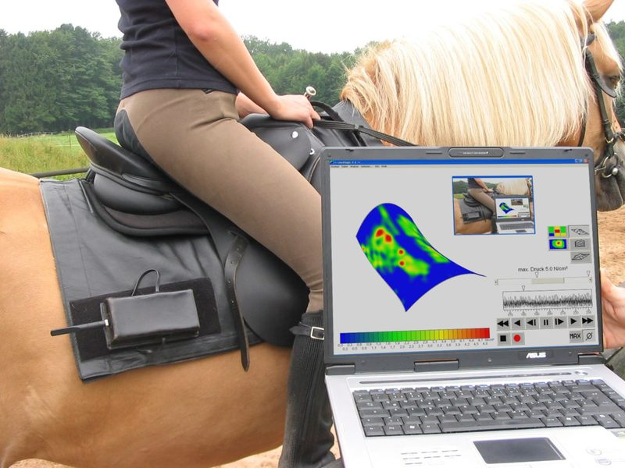
Was ist ein Satteldruckmessgerät?

Slide 4
Features
Handy-App
Druckmessgerät
Empfangen und Veranschaulichen der Daten mit 3D-Modellen
Basis und Profi Modus
Abrufbare Account-Historie
Eigenes Messgerät, das speziell in Kooperation mit der Medizintechnik entworfen und programmiert wird
Bluetooth-Versendung der Daten
Notes:
Basis Modus: 3D-Modell, Druckangabe/aufteilung, Reiter muss Höhe eingeben
Profi Modus: erweiterung für später mit mehr Information
Historie: Pferd, Reiter, Gewicht Reiter, Sattel

Slide 5
Ende.

